Slide 1
Préservation des traces et indices
ADMJSP / Pôle Pédagogie – 2024 – Version 3

Slide 2
Préservation des traces et indices
Définition / introduction
Les interventions particulières pouvant faire l’objet d’une enquête de police ou de gendarmerie.
La priorité des actions de secours par rapport à la préservation des indices.
Préservation des traces et indices.
Objectifs
A la fin de cette partie, vous serez capable de savoir préserver les éléments utiles pour le travail de la police technique et scientifique (PTS).
2

Slide 3
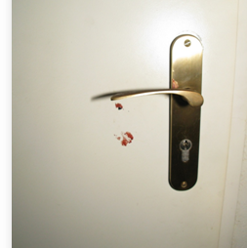
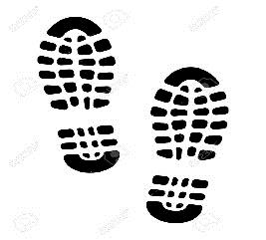
Définition
Ses empreintes digitales ou ses empreintes de pied, ses cheveux, les fibres de ses vêtements, le verre qu’il brise, la trace d’outil qu’il laisse, la peinture qu’il égratigne, le sang ou le sperme qu’il dépose ou recueille, ➔ individu laisse tous ces éléments et bien d’autres qui deviendront des indices !

Slide 4
Définition
Ne sont pas perturbés, ne sont pas absents parce que les témoins humains le sont.
Indices matériels ne peuvent se tromper ; ne peuvent faire de faux témoignage ;
Seule leur interprétation peut être erronée.
4

Slide 5
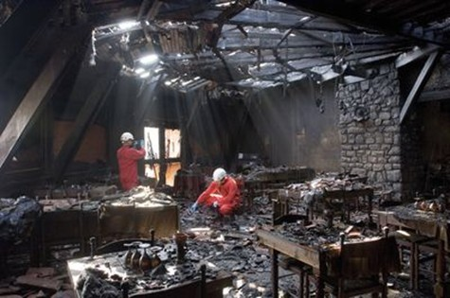
Définition
Rôle des services de criminalistique et de médecine légale ➔ sur la scène de crime avec la recherche et le prélèvement des indices.
Se poursuit par leur analyse et l’évaluation des résultats dans un laboratoire et la présentation des conclusions aux juges, procureurs, avocats, etc.
5

Slide 6
Définition
Primo intervenants ➔ Rôle clef dans tout le processus d’investigation.
Face à une situation suspecte :
à l’appel,
à l’arrivée sur les lieux
en cours d’intervention,
➔ Règles simples peuvent faciliter l’enquête et quelquefois éviter que les primo intervenants soient incriminés.
6

Slide 7
Les interventions particulières pouvant faire l’objet d’une enquête de police ou de gendarmerie

Slide 8
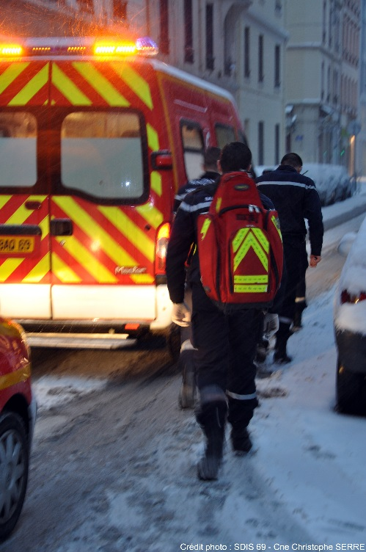
Les interventions particulières
En SUAP :
Certains questionnements, scènes, témoignages nous permettront de savoir ➔ en présence d'une scène de crime, de morts suspectes, d'un viol, d'agressions physiques, etc.
Prendre les précautions nécessaires afin de
préserver au maximum les traces et indices.

Slide 9
Les interventions particulières
En INC :
Être attentifs aux éléments pouvant attirer leur attention et faciliter le sinistre comme par exemple :
Véhicules ou personnes suspectes,
Ouvrants fracturés,
Contenants suspects,
Développement anormal du feu,
Etc.
9

Slide 10
Les interventions particulières
Certains produits doivent nous mettre en alerte sur un éventuel risque d'explosion, d'attentat, d'acte terroriste.
Risque ➔ Identifié en présence de produit surdimensionné (quantité) tel que :
Acétone,
Eau oxygénée,
Acide,
Bouteille de gaz,
Munitions, armes,
Etc.
10

Slide 11
La priorité des actions de secours par rapport à la préservation des indices.
11

Slide 12
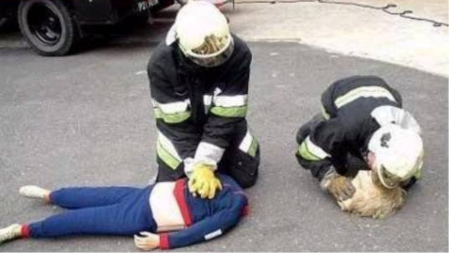
La priorité des actions de secours
Sauveteurs doivent mettre en œuvre les gestes de secours nécessaires à la survie de la victime.
Constatation du décès ➔ Médecin
Sauf dans les cas suivants :
Tête séparée du reste du corps,
Rigidité cadavérique,
Corps en décomposition.
12

Slide 13
La priorité des actions de secours
Pendu : Absence d'une rigidité cadavérique ➔ sera décroché :
Coupant la corde assez haut,
Nœud ➔ desserré (ne pas le défaire) !
➔ Bilan et effectuer les gestes secouristes
nécessaire à son état.
13

Slide 14
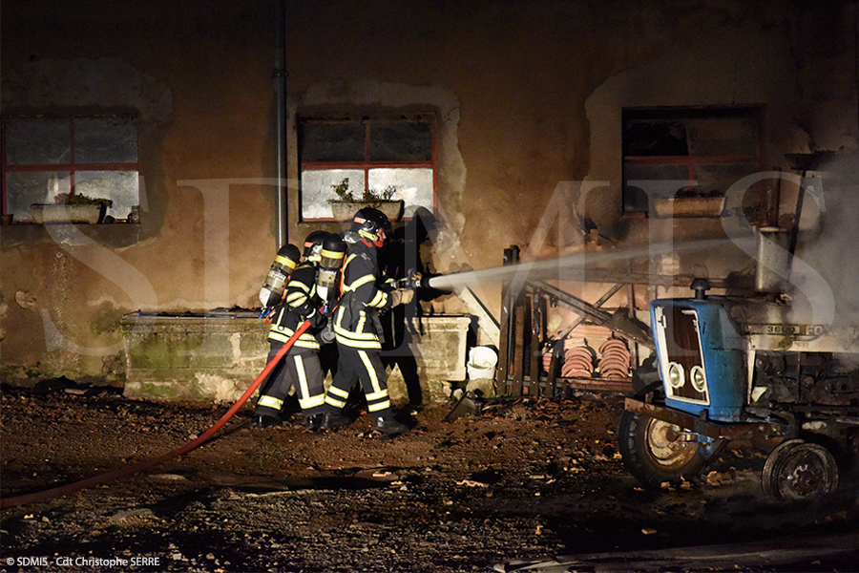
La priorité des actions de secours
Feu ➔ Mise en œuvre des moyens d'extinction comme :
Débit des lances,
Choix du jet,
Ventilation mécanique,
Peut perturber la lecture des signes et
traces que laisse l'incendie,
➔ Priorité est bien l'extinction.
14

Slide 15
La priorité des actions de secours
COS
➔ temporiser le déblai ou adapter le déblai
➔ Se fera en tenant compte des exigences des forces de l'ordre.
Pendant la phase déblai :
Protéger la zone d'éclosion,
Repérer les zones éventuellement suspectes.
15

Slide 16
Préservation des traces et indices
16

Slide 17
Préservation des traces et indices
Pourquoi protéger les traces et indices ?
Dans une enquête judiciaire, la recherche de preuves matérielles et scientifiques est impérative.
➔ Gel des lieux devient nécessaire et la réussite d'une enquête peut dépendre d'un détail.
17

Slide 18
Préservation des traces et indices
Pourquoi protéger les traces et indices ?
« Dans les lieux où un crime a été commis, il est interdit, sous peine d'amende, à toute personne, de modifier l'état des lieux avant les 1ère opérations de l'enquête judiciaire et d'y effectuer des prélèvements quelconques ».
Exception est faîte lorsque ces modifications sont commandées par les exigences de la sécurité ou de la salubrité publique ou par les soins à donner aux victimes.
18

Slide 19
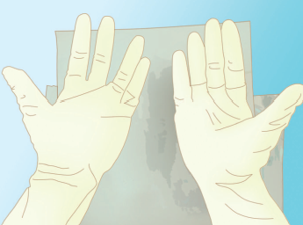
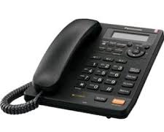
Préservation des traces et indices
Comment protéger les traces et indices ?
En SUAP :
CA ➔ Reconnaissance et contrôler s'il y a nécessité de porter secours,
Gants pour tous les intervenants
X
19

Slide 20
Préservation des traces et indices
Comment protéger les traces et indices ?
20

Slide 21
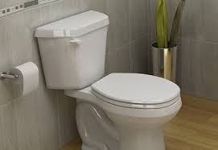
Comment protéger les traces et indices ?
En SUAP :
Retenir la place des objets ayant dû être déplacés pour accéder à la victime,
Signaler les déplacements d'objets, de personnes, l'emport d'objets dans le VSAV,
Utilisation d’1 itinéraire unique pour se rendre à la victime et ressortir.
X
21

Slide 22
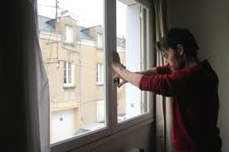
Comment protéger les traces et indices ?
En INC
Port des EPI (gants),
Minimum de personnel,
Si possible ne pas ouvrir les fenêtres (préservation des indices volatils),
X
22

Slide 23
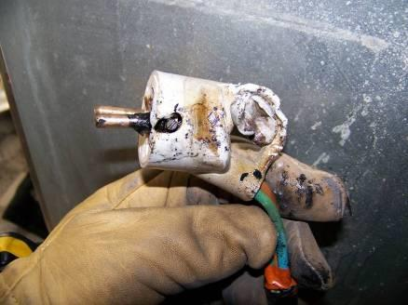
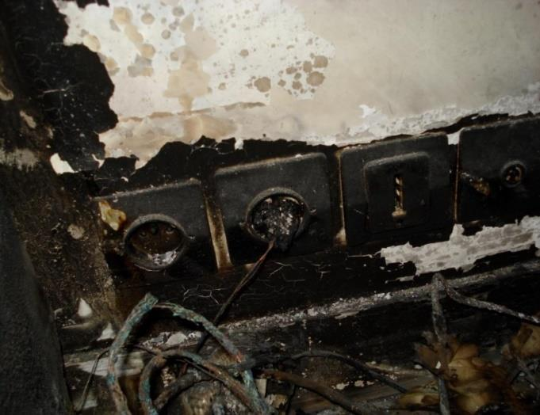
Comment protéger les traces et indices ?
En INC
Conserver en l'état les câblages électriques et laisser brancher les appareils,
X
23

Slide 24
Comment protéger les traces et indices ?
En INC
Éviter au maximum de déplacer les mobiliers, si tel est le cas éviter toute détérioration de celui-ci,
Limiter le déblai à ce qui est strictement nécessaire pour éviter une reprise de feu,
24

Slide 25
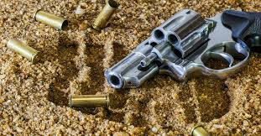
Comment protéger les traces et indices ?
En INC
Découverte d'un corps, d'une arme
➔ ne pas les toucher et les déplacer.
Éviter de gratter les structures en bois afin de pouvoir lire la marche des flammes
25

Slide 26
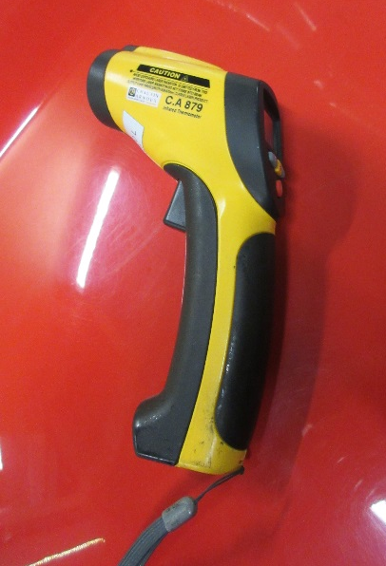
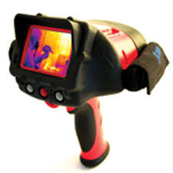
Comment protéger les traces et indices ?
En INC
Matériels favorisant la préservation d'indices et le déblai :
26

Slide 27
Comment protéger les traces et indices ?
Quelque soit l'intervention :
Récupérer tous les déchets SP :
Bouteilles d'eau,
Gants jetables,
Lingettes,
Etc.
➔ Déchets pouvant fausser les prélèvements.
27

Slide 28
Préservation des traces et indices
Quelque soit l'intervention :
Ne pas polluer maladroitement la scène :
Equipe d'intervention ➔ Vecteur potentiel de contamination.
Mise en œuvre de moyens polluants
28

Slide 29
Comment protéger les traces et indices ?
Quelque soit l'intervention :
Ne pas polluer maladroitement la scène :
Déplacement de bouteilles contenants des liquides inflammables,
29

Slide 30
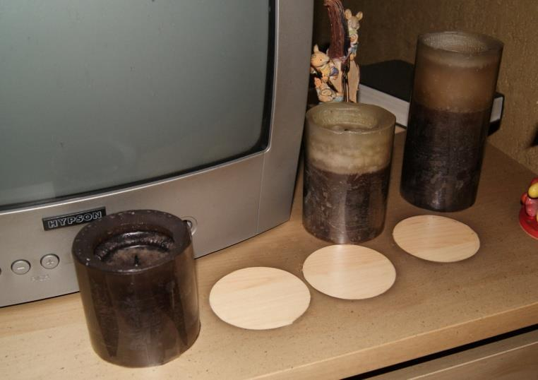
Comment protéger les traces et indices ?
Ne pas polluer maladroitement la scène :
Eviter les nombreux passages sur une zone suspecte,
Chaque objet a son importance : éviter de les déplacer, observer la nature de l'objet et son état avant de le déplacer.
30

Slide 31
Comment protéger les traces et indices ?
Quelque soit l'intervention :
Attention : Remontées d'informations ➔ Secret professionnel.
Ne doivent être communiquées ➔ CE ou CA
Seront faîtes à l'abri d'oreilles indiscrètes (familles, locataires, voisins, badauds, etc..).
31

Slide 32
Comment protéger les traces et indices ?
Quelque soit l'intervention :
1er intervenants seront éventuellement convoqués par OPJ.
Important pour eux de garder en mémoire :
Etat des ouvertures avant l'arrivée des SP,
32

Slide 33
Comment protéger les traces et indices ?
La localisation de la ou des victimes,
Tout autre élément suspect,
Etc.
33

Slide 34
Préservation des traces et indices
Travail des sauveteurs et des enquêteurs ➔ complémentaire.
Nos services travaillent avec respect et complémentarité.
Nous, SP, devons respecter la victime, la sphère de l’intimité, du privé.
Nous devons ouvrir nos œillères et travailler en bonne intelligence avec nos collègues des autres administrations.
34

Slide 35
Préservation des traces et indices
Article 434-4 du code pénal :
Est puni de 3 ans d'emprisonnement et de 45 000 € d'amende le fait, en vue de faire obstacle à la manifestation de la vérité :
1° De modifier l'état des lieux d'un crime ou d'un délit soit par l'altération, la falsification ou l'effacement des traces ou indices, soit par l'apport, le déplacement ou la suppression d'objets quelconques ;
35

Slide 36
Préservation des traces et indices
Article 434-4 du code pénal :
2° De détruire, soustraire, receler ou altérer un document public ou privé ou un objet de nature à faciliter la découverte d'un crime ou d'un délit, la recherche des preuves ou la condamnation des coupables.
Lorsque les faits prévus au présent article sont commis par une personne qui, par ses fonctions, est appelée à concourir à la manifestation de la vérité, la peine est portée à 5 ans d'emprisonnement et à 75 000 € d'amende.
36

Slide 37
Conclusion
Définition / introduction
Les interventions particulières pouvant faire l’objet d’une enquête de police ou de gendarmerie.
La priorité des actions de secours par rapport à la préservation des indices.
Préservation des traces et indices.
Année : 2024
Contact : pour toute remarque concernant ce document, merci d’envoyer un mail sur l’adresse suivante :
gfor_jsp@sdmis.fr
37

